Slide 1
菜鸟-商家库存对账培训——通用版

Slide 2
课程大纲
及目标
1、库存对账整体流程
2、库存对账操作流程
1、常见问题排查
2、发起投诉工单
库存对账
整体流程
常见库存
差异处理
1、账单推送配置
2、对账单查询
3、进销存台账
4、出入库流水台账
5、月度流水账单
1、库存管理各平台的介绍
2、BMS的库存管理介绍
3、各项流水业务的介绍
4、库存、流水、进销存的对应关系
库存对账
基础介绍
库存对账
功能介绍

Slide 3
1
01、库存管理各平台的介绍
商家工作台BMS
商家ERP
仓系统WMS
仓实物
商家对账
CP对账
要点：
1、商家工作台BMS的库存信息是菜鸟库存管理的核心，是销售和结算的依据
2、商家工作台BMS能够提供完整的库存和流水信息，供上下游做库存对账
3、商家工作台BMS和仓系统WMS已有专门的CP对账小组保障；仓系统和仓实物已有仓库负责保障
4、商家库存对账，是商家ERP系统和商家工作台BMS之间的库存核对
5、如果是直接使用菜鸟BMS（没有单独的商家ERP系统），则直接核实菜鸟BMS的库存信息

Slide 4
02、BMS的库存管理介绍
库存：某个时间节点，货物在仓库中的数量
（时间节点是描述库存的必要属性，通常没有指定时间节点的库存，都是指当前的库存）
流水：引起库存变化的仓储作业订单，总体可分为出库，入库，库内变动三大类
（详细业务类型见列表）
进销存：某个时间段的库存和流水情况的统计，一般是按天或者按月统计
（进销存信息包含：期初库存，期末库存，本期各项业务入库，本期各项业务出库）
流
水
业
务
类
型
采购入库
其他入库
退货入库
普通出库
交易出库
换货出库
调拨入库
盘点入库
调整入库
调拨出库
盘点出库
调整出库
库存状态调整入库
B2B干线退货入库
库存状态调整出库
B2B出库
加工入库
批次转移入库
加工出库
批次转移出库

Slide 5
03、各项流水业务的介绍
入库单：商家货品入菜鸟仓的订单，包含：采购入库和普通入库（其他入库）
出库单：商家在菜鸟仓的货品退还到商家或者供应商，或是发送到线下门店及其他商务平台的仓库（如京东仓、唯品会仓）的订单，包含普通出库（退仓出库）和B2B出库
交易单：和销售相关的仓储订单，包含交易出库、退货入库、换货出库
调拨单：大电行业各仓（含集货仓）之间的商品调拨、小电行业前置仓和区域仓之间的商品调拨，包含：调拨出库单，调拨入库单，B2B干线退货入库
盘点单：仓库盘点作业发起的订单，盘点的原因有盘盈，盘亏，正转残，残转正，包含：盘点入库和盘点出库
调整单：由于业务方的要求调整BMS库存信息时，会生成调整单，包含：调整入库和调整出库；另外大电行业在调拨存在差异时（数量差异、转残差异），系统会自动产生调整单
库存状态调整单：大电行业专有的业务，残次鉴定时产生的库存状态调整单，包含：库存状态调整入库和库存状态调整出库
加工单：美妆行业专有的业务，用于商品的组合和商品的拆分，包含：加工入库和加工出库
批次转移单：俪人购行业专有的业务，用于商品的批次库存调整和库存子类型的调整，包含：批次转移入库和批次转移出库

Slide 6
04、库存、流水、进销存的对应关系
时 间
流 水
库 存
进销存
2016年12月12日
00时00分00秒 库存：0
08时10分20秒 采购入库单：入库100 库存：100
类型：日进销存报表
时间：2016年12月12日
期初库存：0
本期采购入库：100
本期退货入库：20
本期盘盈：5
本期交易出库：40
本期盘亏：10
期末库存：75
09时20分40秒 交易出库单：出库20 库存：80
10时05分10秒 交易出库单：出库20 库存：60
12时30分30秒 盘亏：出库10 库存：50
14时40分40秒 退货入库单：入库20 库存：70
18时30分00秒 盘盈：入库5 库存：75
24时00分00秒 库存：75

Slide 7
2
01、库存对账整体流程
账单推送配置
对账单邮件
月
初
对账单查询
进销存台账
月度流水账单
出入库流水台账
每月5日
对
账
期
限
商家对账
咨询、投诉
账单确认
每月5日-24日（ 20天）
超
限
账单自动确认
每月25日

Slide 8
02、库存对账操作流程
首先：需要有专人负责库存核对工作
差异
比对出入库流水
（ERP单号）
系统对接
比对期末库存
有商家ERP系统
差异
比对出入库流水
（外部流水号）
系统未对接
比对期末库存
商家
有疑问
直接使用BMS
核实各项业务
及期末库存
核实出入库流水
（外部流水号）

Slide 9
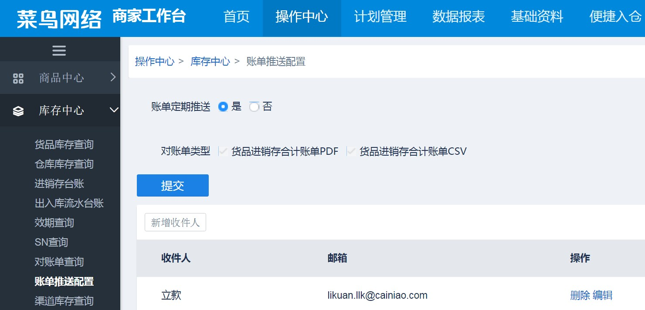
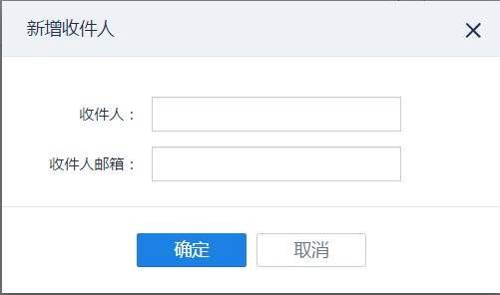
3
01、账单推送配置
路径：BMS-操作中心-库存中心-账单推送配置
用途：设置每月接收对账单邮件的人和邮箱地址

Slide 10
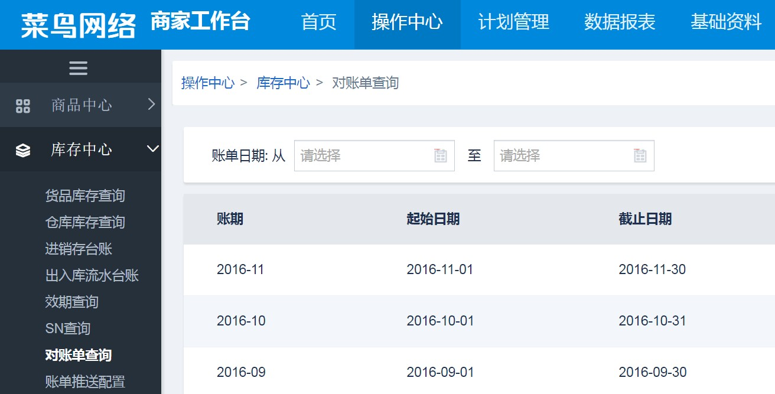
02、对账单查询
路径：BMS-操作中心-库存中心-对账单查询
用途：查询和确认每个月的库存账单

Slide 11
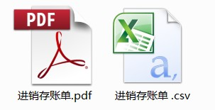
期初总数：月初的库存（当月1日0点的库存）
本期采购入库：当月采购入库，其他入库的合计
本期销退入库：当月退货入库，B2B干线退货入库的合计
本期盘盈：当月盘点入库的合计
本期调拨入库：当月调拨入库的合计
本期调整入库：当月库存状态调整入库，加工入库，转移入库，调整入库的合计
本期交易出库：当月交易出库，换货出库的合计
本期退仓出库：当月普通出库和B2B出库的合计
本期盘亏：当月盘点出库的合计
本期调拨出库：当月调拨出库的合计
本期调整出库：当月库存状态调整出库，加工出库，转移出库，调整出库的合计
调拨在途：截止期末，未完结的调拨入库数量（不参与计算公式）
期末总数：截止期末的库存
对账单：统计的库存是包含了良品和残次的总库存，
如需要了解其中的残次库存，需要到进销存台账中查询
期末库存 = 期初总数 + 本期采购入库 + 本期销退入库 + 本期盘盈 + 本期调拨入库 + 本期调整入库
- 本期交易出库 - 本期退仓出库 - 本期盘亏 - 本期调拨出库 - 本期调整出库

Slide 12
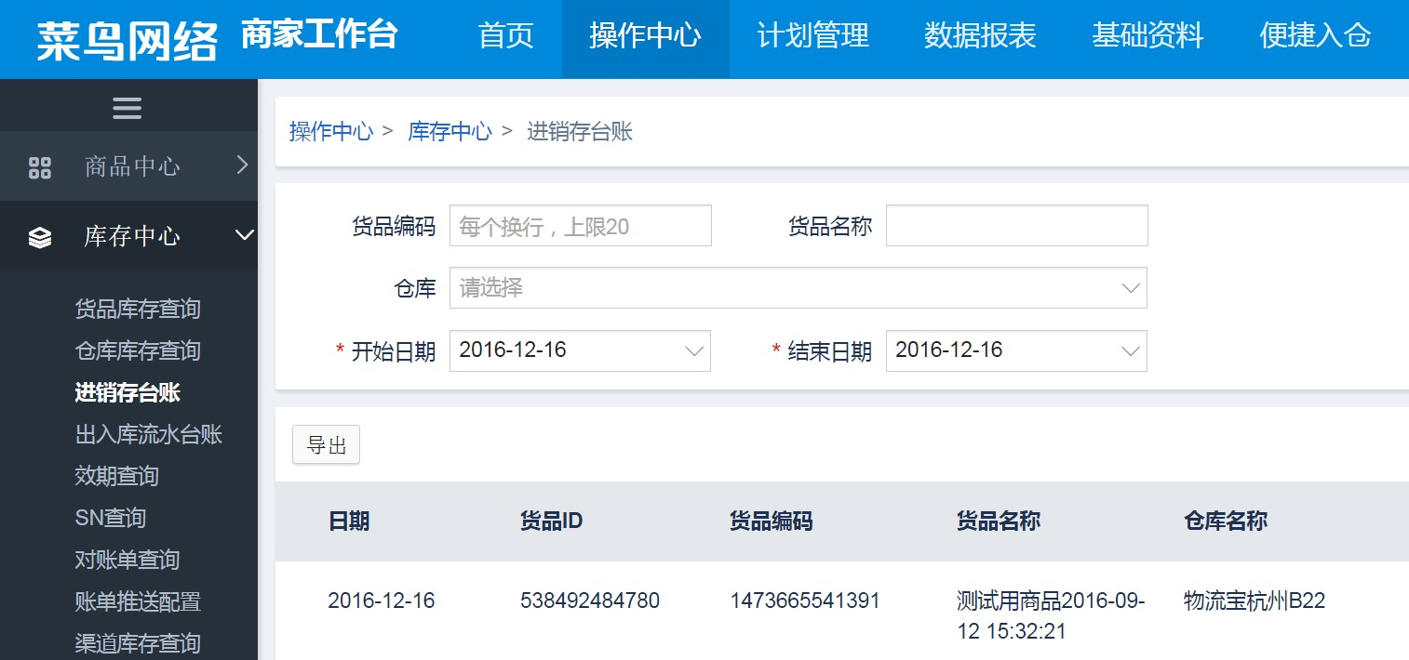
03、进销存台账
路径：BMS-操作中心-库存中心-进销存台账
用途：查询每天的库存情况

Slide 13
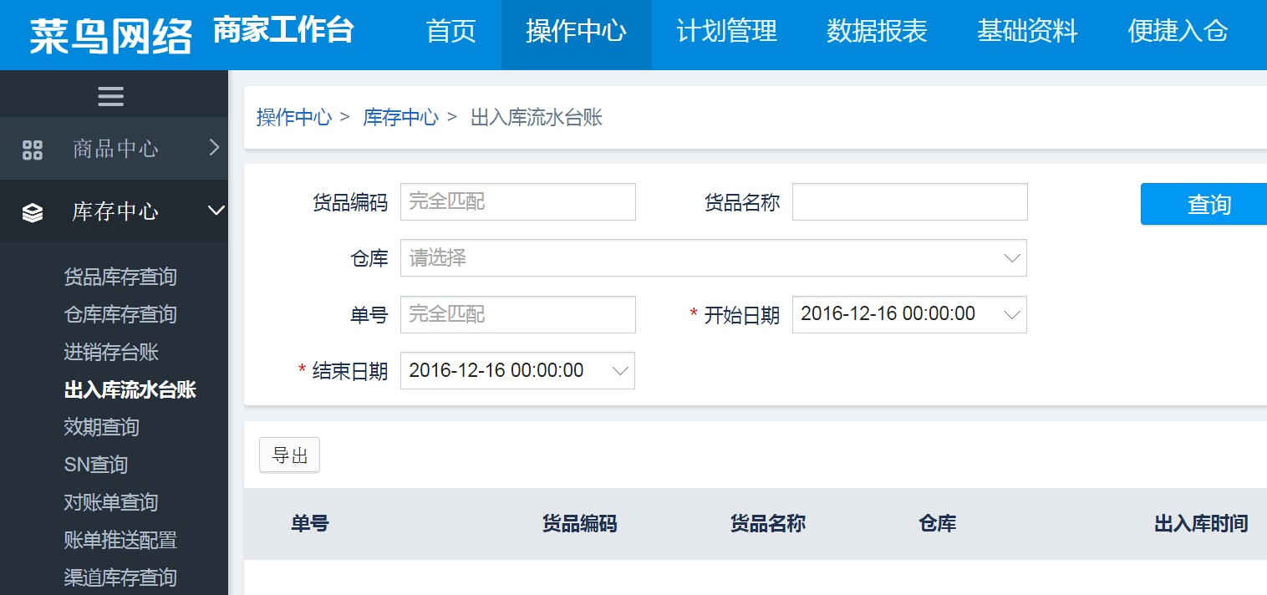
04、出入库流水台账
路径：BMS-操作中心-库存中心-出入库流水台账
用途：查询货品的出入库流水信息

Slide 14
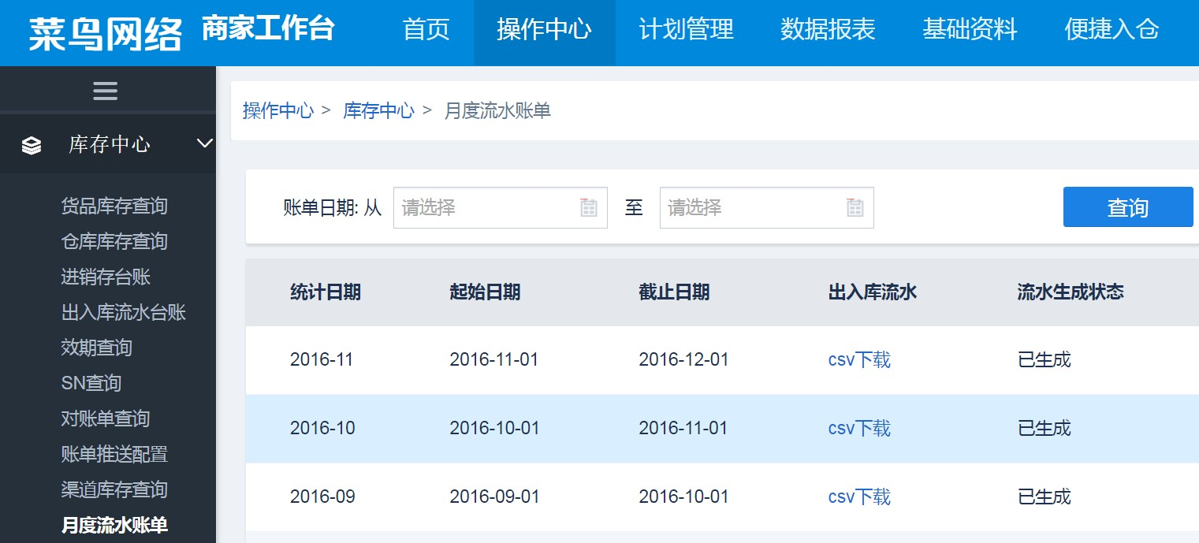
05、月度流水账单
路径：BMS-操作中心-库存中心-月度流水账单
用途：每个月的全部出入库流水信息下载

Slide 15
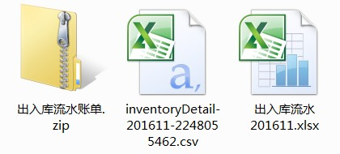
单据号：仓储作业单号，LBX号
货品ID：菜鸟管理货品的唯一ID
货品编码：商家管理货品的唯一编码
货品条形码：商家设置的条形码信息
货品名称：商家设置的货品名称
仓库编码：菜鸟管理仓库的唯一ID
仓库名称：菜鸟设置的仓库名称
出入库时间：仓库实际的货品出库、入库的时间
单据类型：用于区分出入库流水的业务类型
库存类型：区分可销售库存（良品）和残次
出入库数量：本次库存变动数量
结存数量：本次库存变动之后，剩余的库存数量
ERP单号：商家ERP系统传入的单号，可用于核对
外部流水号：淘宝交易号，交易订单可通过此单号核对
原订单编号：退货入库单可根据此编号找到对应的交易出库单
月度流水账单：下载的是zip压缩文件，解压后是csv文件，
可以导入excel（注意把外部流水号设置为文本格式）
出入库流水台账：查询后导出的是excel文件，
比月度流水账单少了红色的字段，不影响库存对账

Slide 16
4
01、常见问题排查
1、为什么本期的对账单（出入库流水）不包含某某某LBX号的订单？
答：对账单和出入库流水统计的是这个订单在仓库实际的出入库时间和出入库数量，假如：
（1）有一个交易出库单，11月30日付款，并下发订单到仓库，而仓库是12月1日出库，则这个交易统计到12月份
（2）有一个采购入库单，11月25日下发到仓库，仓库11月29日收货并上架30件，12月2日收货并上架20件，订单在12月2日完结；这种情况，11月29日的30件入库统计到11月份，12月2日的20件入库统计到12月份
（3）有一个退货入库单，计划退货1件，仓库实际收货0件（货物丢失），则对账单和出入库流水就不包含这个订单（因为库存没有变动）
（4）有一组调拨单，11月28日调拨出库50件，12月3日调拨入库50件，则调拨出库统计到11月份，调拨入库统计到12月份

Slide 17
02、发起投诉工单
2、采购入库单问题
答： 1、采购入库单未及时入库：投诉->时效类问题->入库延迟
2、采购入库单，入库数量变少：投诉->货物类问题->库存差异
3、交易单问题
答： 1、交易出库，换货出库发货问题：投诉->货物类问题->发货错误
2、退货入库单，入库数量变少：投诉->货物类问题->货品丢失
4、调拨单问题
答： 1、调拨入库单未及时入库：投诉->时效类问题->入库延迟
2、调拨入库单，入库数量变少：投诉->货物类问题->库存差异
5、盘点单问题
答： 按照各行业的盘点赔付流程处理

Slide 18
Thank you for
your valuable time

